Slide 1
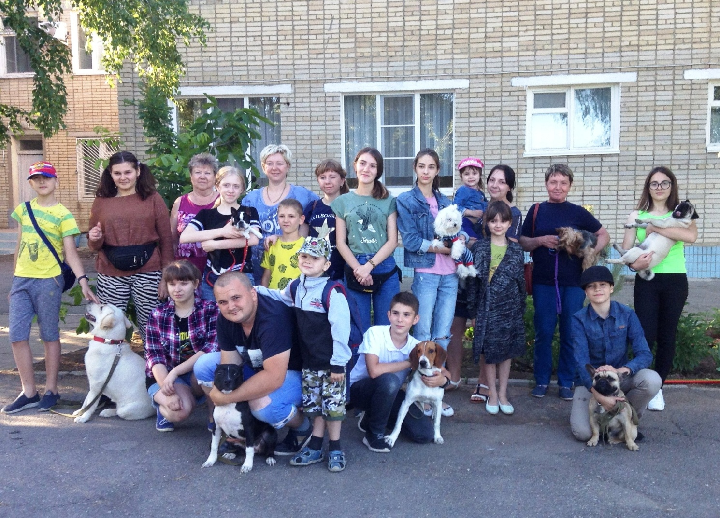
СОЦИАЛЬНО-ЗНАЧИМЫЙ ОБРАЗОВАТЕЛЬНЫЙ ПРОЕКТ «МОЙ ЧЕТВЕРОНОГИЙ ДРУГ»
МУНИЦИПАЛЬНОЕ БЮДЖЕТНОЕ УЧРЕЖДЕНИЕ ДОПОЛНИТЕЛЬНОГО ОБРАЗОВАНИЯ «ЦЕНТР «РАДУГА» Г. ВОЛГОДОНСКА
Автор: Бердник М.Д.,
педагог дополнительного образования
МБУДО «Центр «Радуга» г. Волгодонска, Ростовская область

Slide 2
ПАСПОРТ ПРОЕКТА
Исполнители проекта:
учащиеся-волонтеры объединения «Профессия-кинолог», родители (законные представители), ГОО ВКПЦ «Мой чемпион».
Целевые группы проекта:
учащиеся, начинающие собаководы, жители города, пожилые и одинокие люди, находящиеся в «трудной» жизненной ситуации; дети с ОВЗ.
Интеграция образовательных областей:
«Кинология», «Дрессировка», «Ветеринария», «Экология», «Зоопсихология», «Кинологические мероприятия»
Вид проекта:
образовательный, социально-значимый, практико-ориентированный, профориентированный, волонтерский.

Slide 3
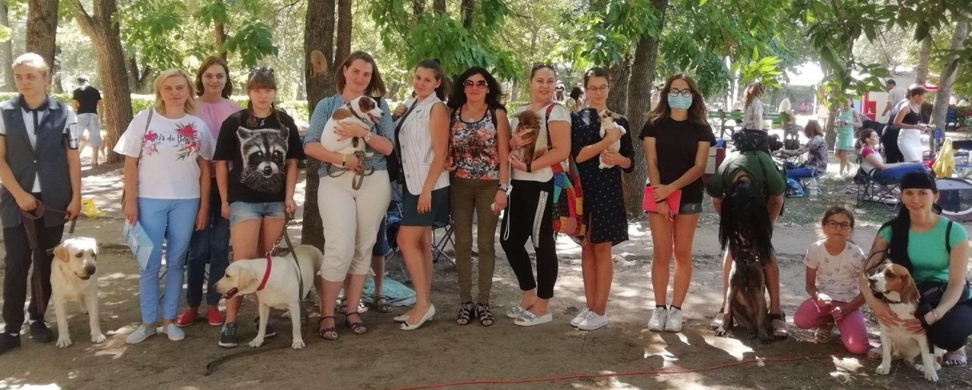
Цели практики: создание условий для совершенствования кинологических компетенций учащихся, развития волонтерской деятельности, формирования культуры социальной помощи и поддержки, пропаганды кинологической грамотности среди населения.
База реализации проекта: МБУДО «Центр «Радуга»
г. Волгодонска, Ростовская область
Сроки реализации проекта: 1,5 месяца
Возраст обучающихся: 14-17 лет
Количество обучающихся: 8-10 учащихся
Форма реализации проекта: очная, дистанционная

Slide 4
СОДЕРЖАНИЕ ПРОГРАММЫ ПРОЕКТА
МОДУЛЬ 1.
ДОМАШНИЙ ПИТОМЕЦ
Проблема: содержание домашних животных
МОДУЛЬ 2.
ЗООГИГИЕНА И ЗДОРОВЬЕ ЧЕЛОВЕКА
Проблема: зоогигиена и здоровье
МОДУЛЬ 3.
ВОСПИТАНИЕ И ДРЕССИРОВКА СОБАК
Проблема: нежелательное поведение собак
МОДУЛЬ 4.
ХЕНДЛИНГ И ВЫСТАВКИ СОБАК
Проблема: подготовка к кинологическим мероприятиям
МОДУЛЬ 5.
КАНИСТЕРАПИЯ
Проблема: возможности канистерапии в работе с детьми с ОВЗ
МОДУЛЬ 6.
СОБАКА-ДРУГ ЧЕЛОВЕКА
Проблема: бездомные животные и проблемы их существования в городской среде

Slide 5
ПРЕДВАРИТЕЛЬНАЯ РАБОТА
Сбор информации, консультации со специалистами
Социологические опросы жителей через сетевые коммуникации с целью выявления наиболее актуальных проблем:
«Содержание домашних животных»
«Зоогигиена»
«Проблемы поведения вашей собаки»
«Ваше отношение к бездомным собакам»
Составление списков жителей, нуждающихся в кинологической поддержке и помощи

Slide 6
ПРАКТИЧЕСКАЯ РАБОТА
Разработка рекомендаций и информационных буклетов для начинающих собаководов
«Памятка начинающему собаководу»
«Основы регулярного ухода за шерстью»
«Кормление собак».
«Зоогигиена и здоровье собаки»
«Домашняя ветеринарная аптечка»
«Ветеринарные клиники города»
«Памятка начинающему дрессировщику»
«Памятка начинающему хендлеру»
Разработка упражнений и игр с использованием метода канистерапии

Slide 7
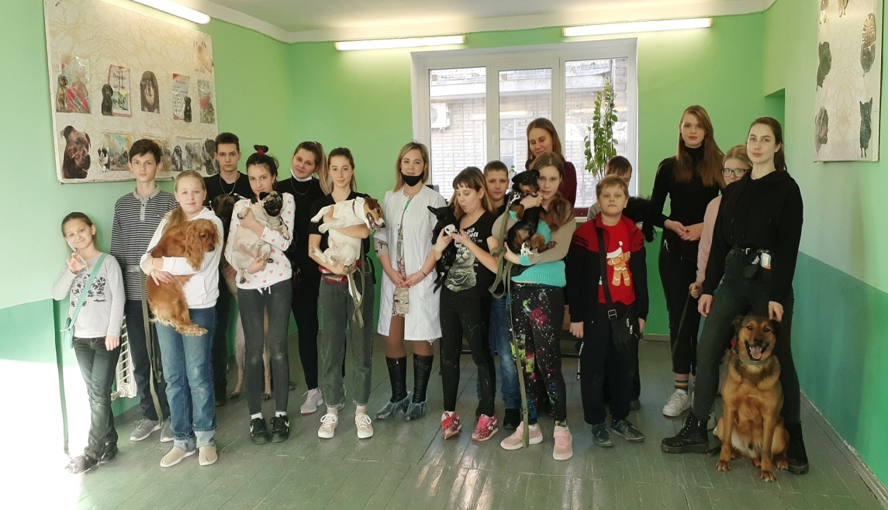
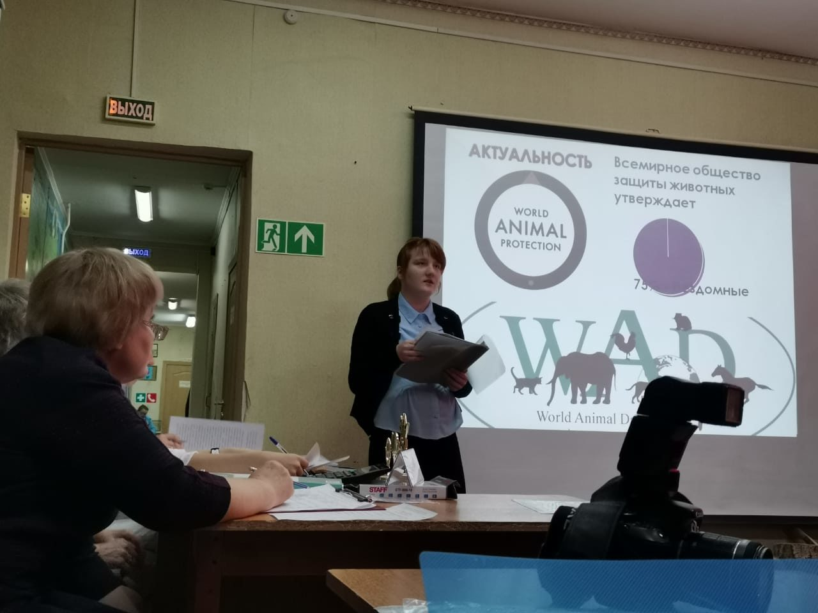
ПРАКТИЧЕСКАЯ РАБОТА
Мини-семинар «Мой домашний питомец» (просветительская и консультативная работа для жителей)
Семинар-практикум «Доврачебная ветеринарная помощь» (санитарно-просветительская работа для начинающих собаководов с приглашением специалиста ветеринарной службы)

Slide 8
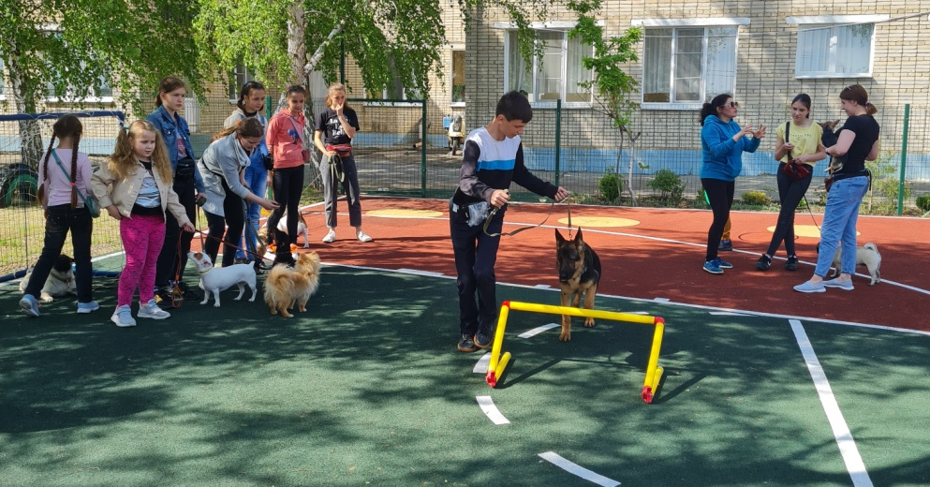
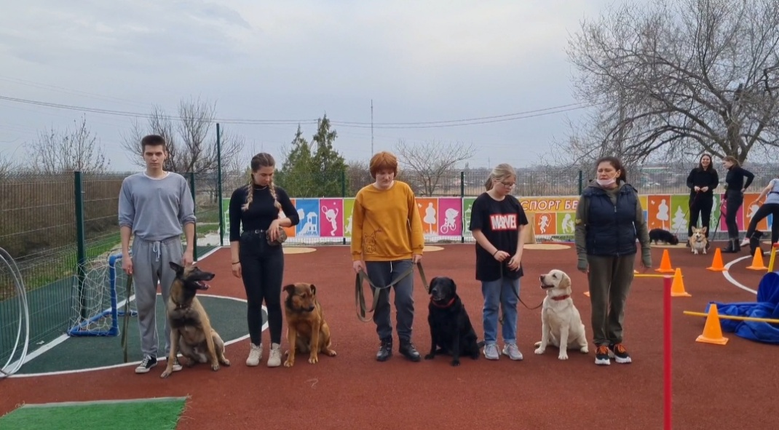
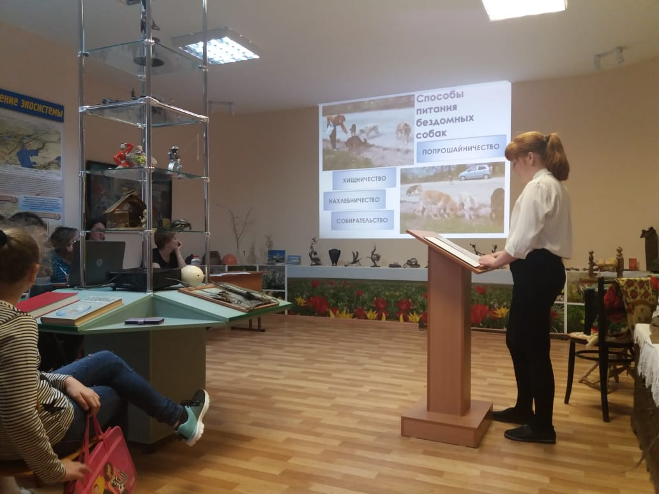
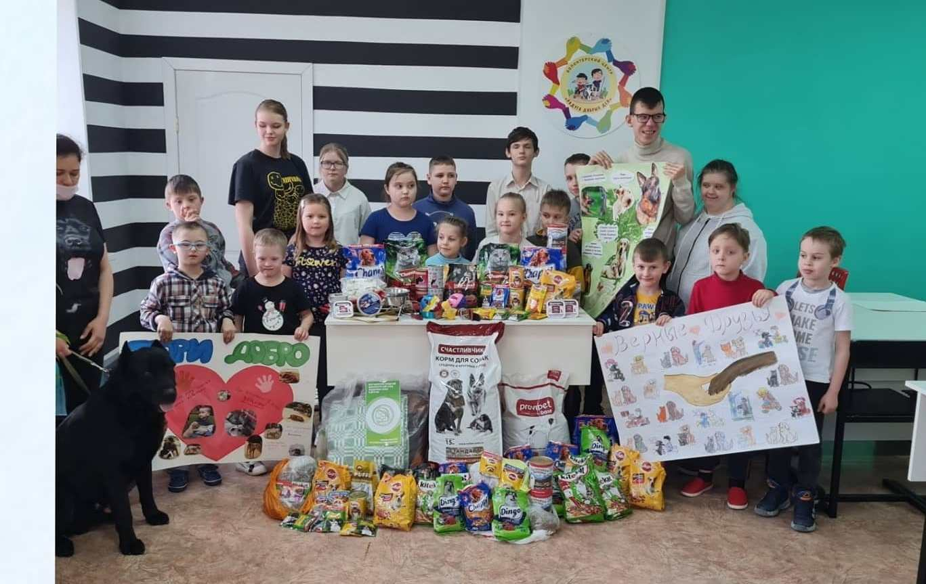
ПРАКТИЧЕСКАЯ РАБОТА
Практический тренинг «Воспитание собаки» (практическая консультативно-обучающая работа для участников проекта)
Благотворительная акция «Делай добро»
(проведение урока доброты, оформление плакатов, сбор корма и средств гигиены для животных)

Slide 9
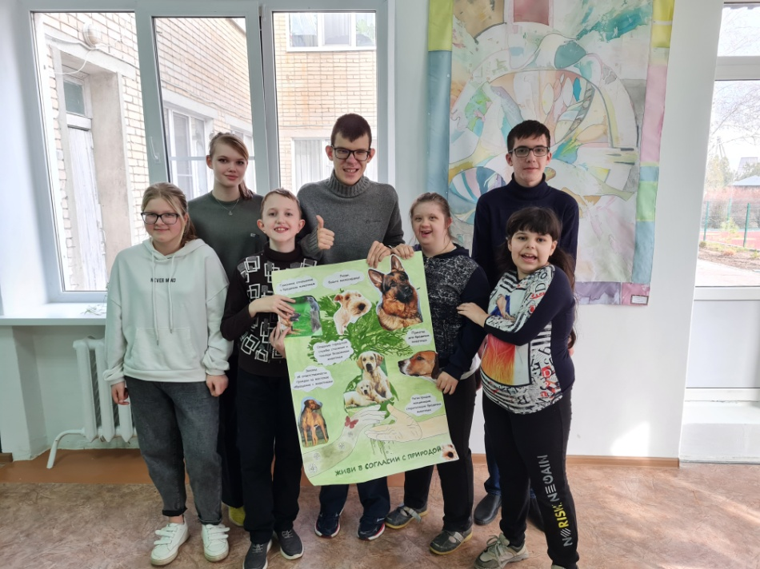
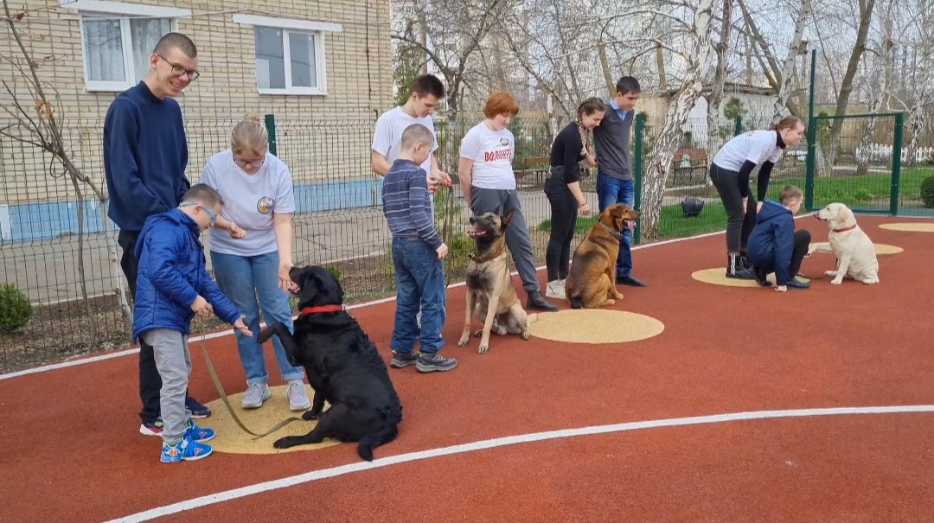
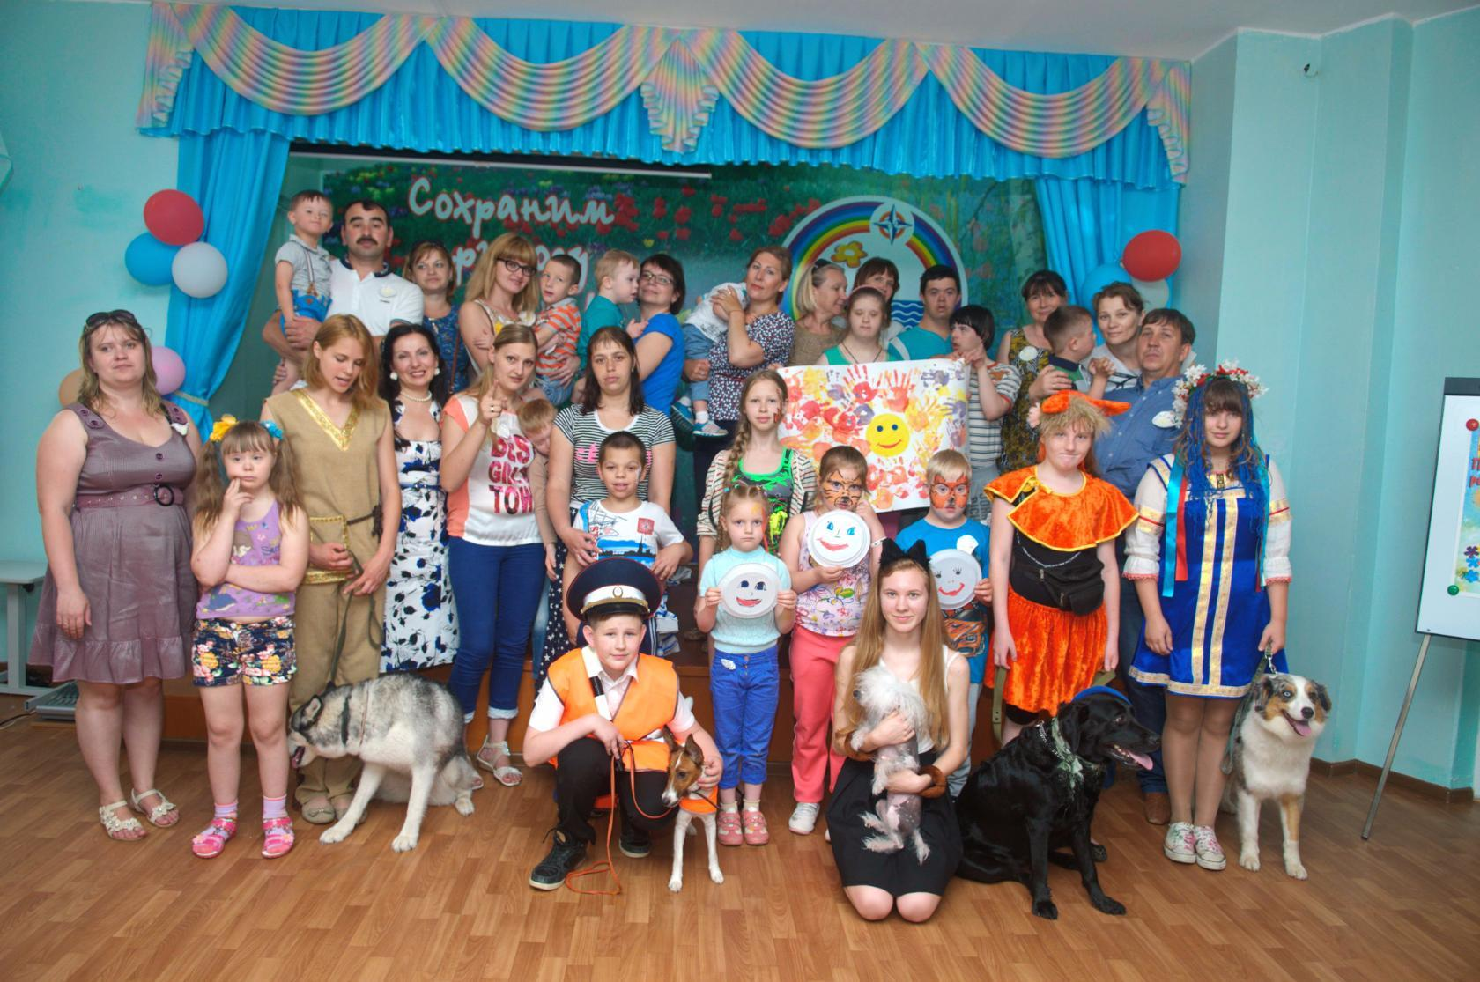
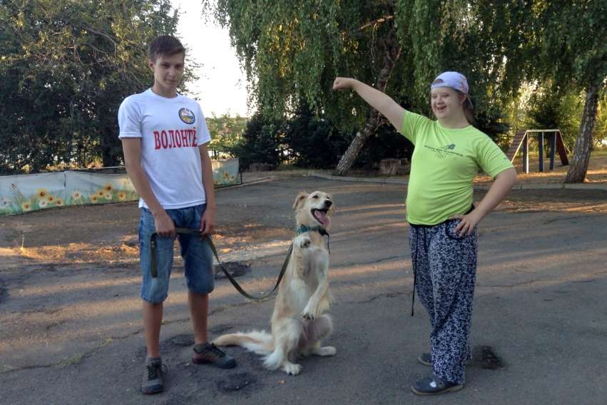
ПРАКТИЧЕСКАЯ РАБОТА
Занятия с использованием канистерапии и досуговые мероприятия для учащихся с ОВЗ и их родителей

Slide 10
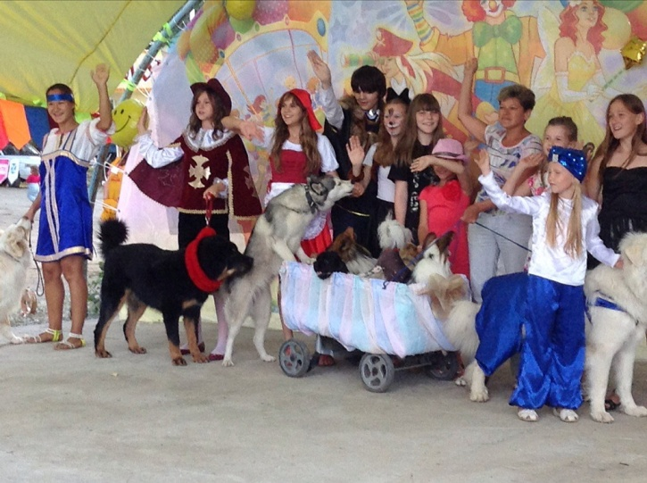
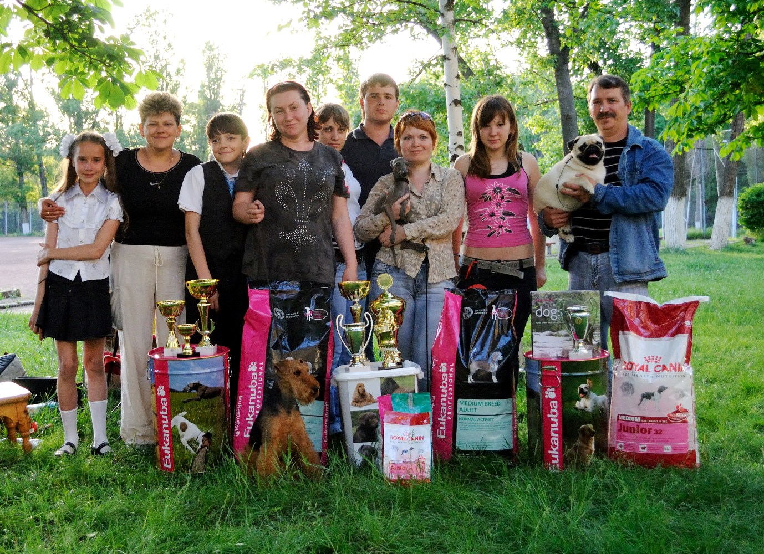
ВОЛОНТЕРСКАЯ ДЕЯТЕЛЬНОСТЬ
Помощь в зоогигиенических мероприятиях (выгул, покупка корма, посещение ветеринарной клиники) ;
Коррекция нежелательного поведения питомцев;
Помощь в подготовке питомца к выставке;
Показательные выступления «Дог шоу» для детей города
СПАСИБО ЗА ВНИМАНИЕ!

